Slide 1
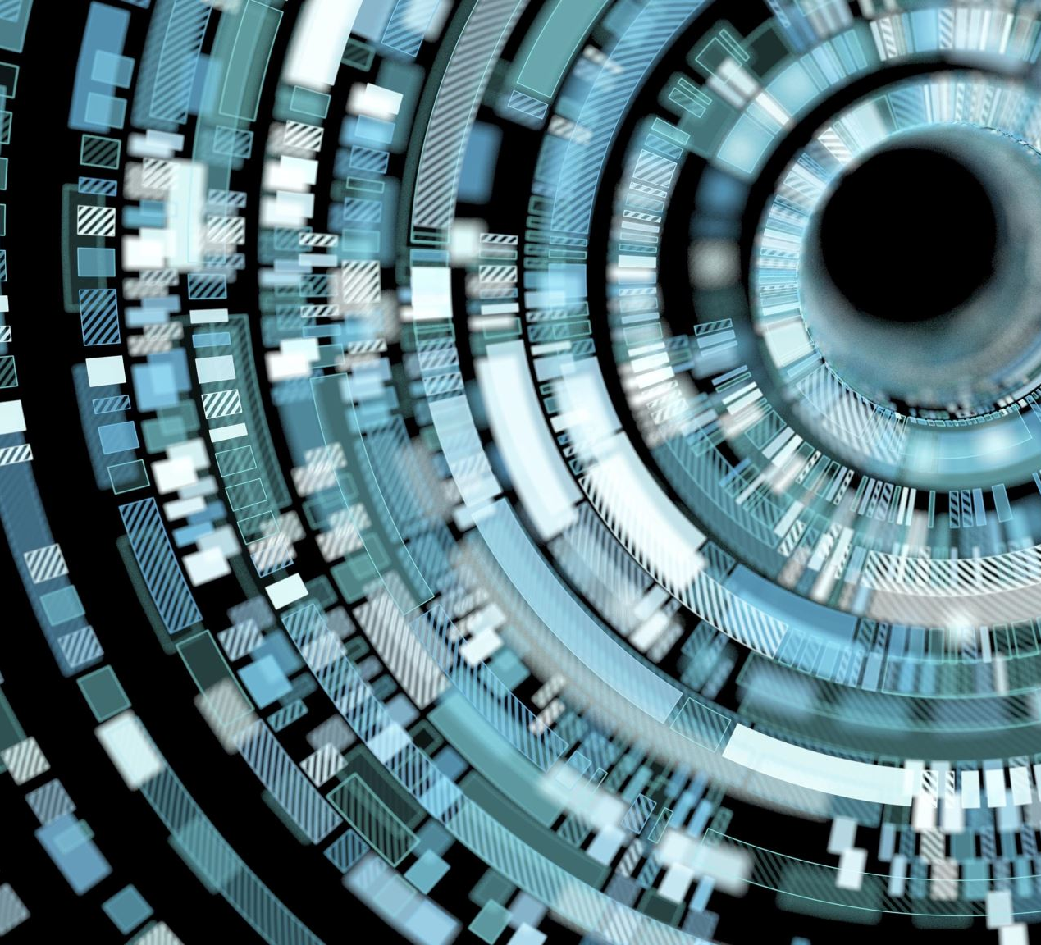


Inteligencia Artificial
Construyendo el Futuro Una Neurona a la Vez

Slide 2
Que Es la Inteligencia Artificial

Slide 3
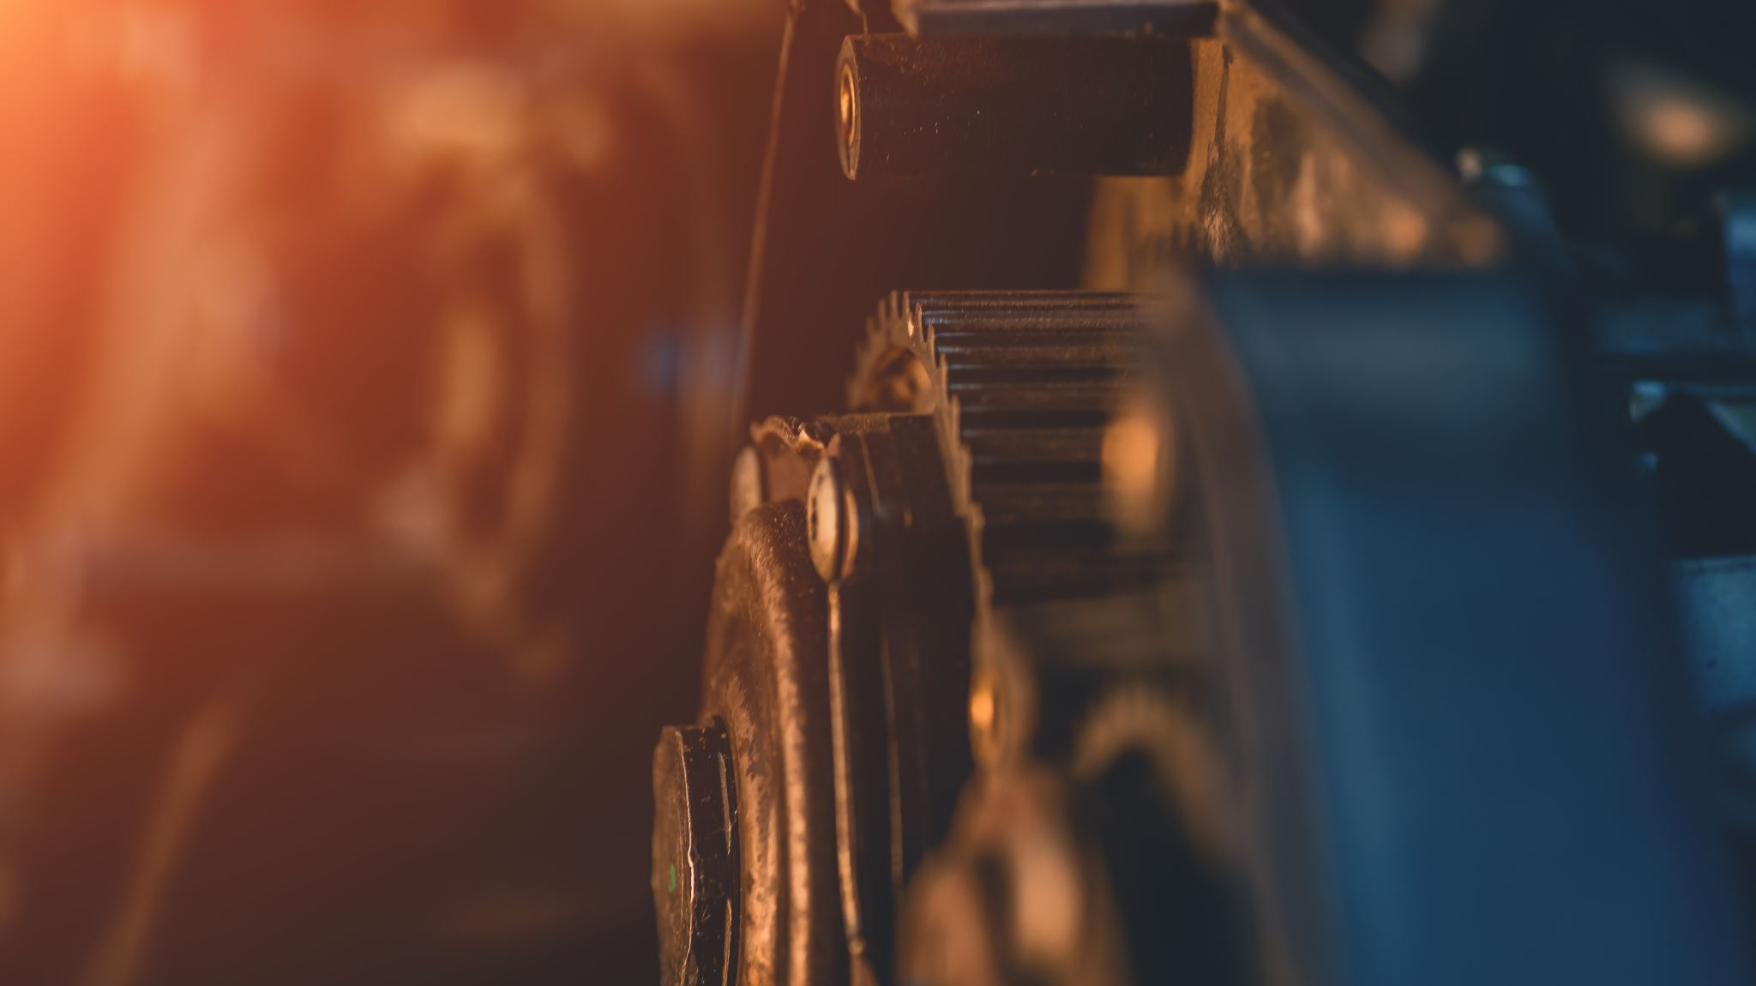
“The science and engineering of making intelligent machines."
John McCarthy, 1956

Slide 4
Áreas de la Inteligencia Artificial

Slide 5
Generación de lenguaje natural
Reconocimiento de voz
Agentes virtuales
Biometría
Procesamiento de imágenes
Etc.
Veamos Ejemplos

Slide 6
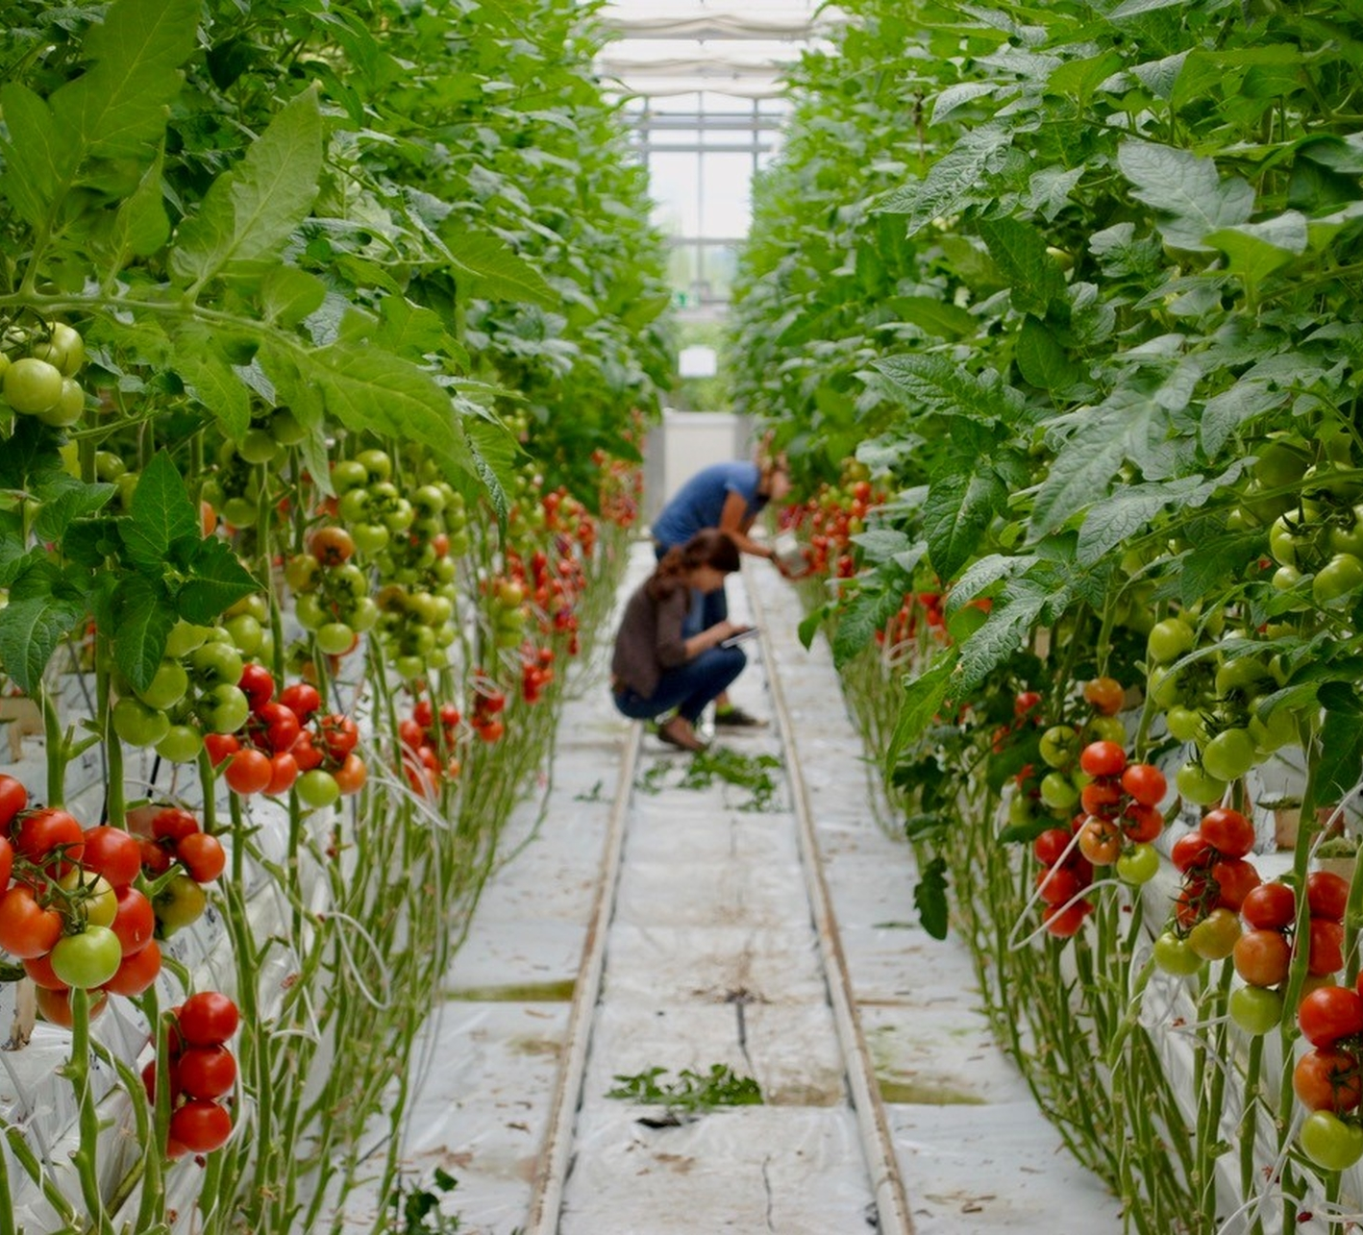
Optimización de la agricultura
Utilizando optimización vía Redes Neuronales para obtener aumentos de hasta 180% en el rendimiento de una hectárea de tomates

Slide 7
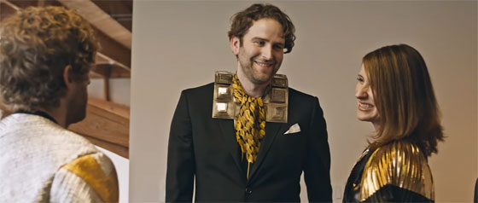
Una IA que crea arte
Sunspring by Benjamín (una IA)

Slide 8
La Era espacial no tiene porque ser solo de investigación y exploración
Gracias al BigData proporcionado por satélites, observaciones atmosféricas, entre otros. Podemos utilizar y analizar estos datos para optimizar actividades económicas, así impulsando el desarrollo espacial

Slide 9
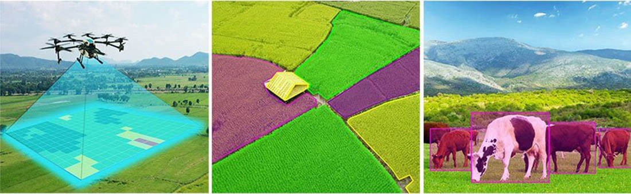
Mapeado de actividades comerciales
https://medium.com/vsinghbisen/ai-applications-for-satellite-imagery-or-satellite-images-dataset-3b1a2499c5e5

Slide 10
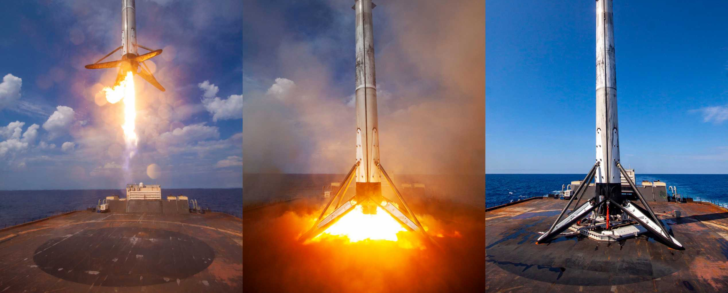
Optimización de manufactura y software espacial

Slide 11
¿Como puedo implementar IA en mis proyectos?

Slide 12
Introducción a la Inteligencia Artificial
cparedesr@uc.cl - Machine Learning

Slide 13
Clasificación
¿Qué clase asignar nuevos datos?
Sigmoid Classification (Clasificación según intervalos de confianza)
K-nearest Neighbours (Clasificación según distancia)
Support Vector Machine (Clasificación con hiperplanos según espacios)
Bayes Classification (Clasificación según probabilidad)
cparedesr@uc.cl - Machine Learning

Slide 14
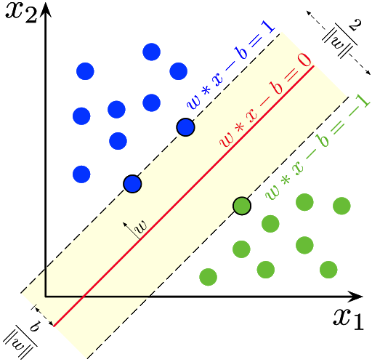
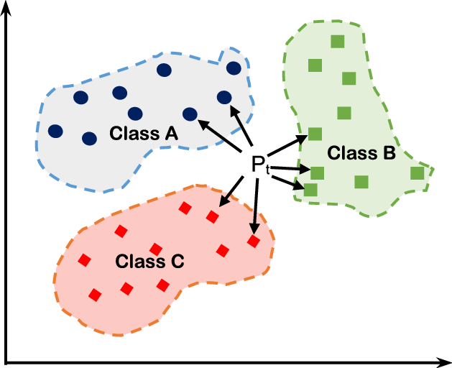
Clasificación
¿Qué clase asignar nuevos datos?
K-nearest neighbours
Support Vector Machine
cparedesr@uc.cl - Machine Learning

Slide 15
Clustering
¿Cómo crear clases para los datos?
K-Means (Clustering según distancia media)
Hierarchical clustering (Clustering según jerarquía relativa)
Dendogramas
cparedesr@uc.cl - Machine Learning

Slide 16
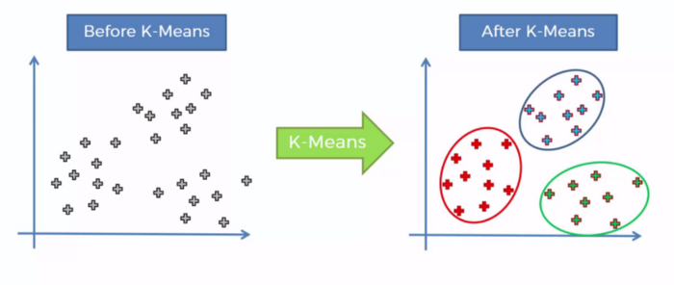
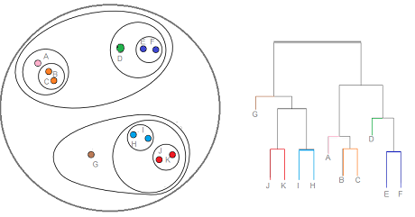
Clustering
¿Cómo crear clases para los datos?
Dendogram Clustering
K-means
cparedesr@uc.cl - Machine Learning

Slide 17
Deep Learning
Tipos de modelos
Artificial Neural Networks: Para regresión y clasificación
Convolutional Neural Networks: Para visión por computadora
Recurrent Neural Networks: Análisis de Serie de Tiempo y NLP
Self Organizing Maps: Para Extracción de features
Deep Boltzmaan Machines: Sistemas Recomendadores
AutoEncoders: Para Sistemas recomendadores
cparedesr@uc.cl - Machine Learning

Slide 18
Actividad!
Hoy construiremos un sistema recomendador basico usando ARL (Associative Rule Learning)
cparedesr@uc.cl - Machine Learning

Slide 19
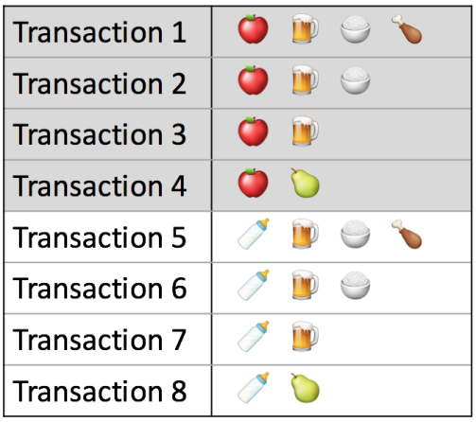
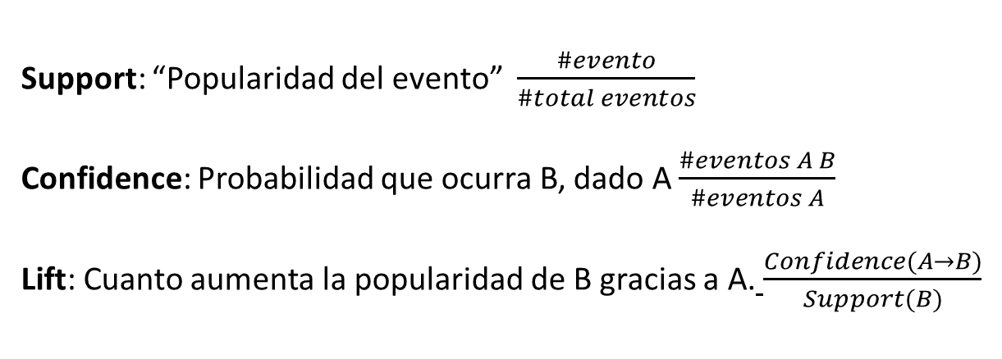
Actividad!
El algoritmo permite descubrir relaciones entre eventos de alguna base de datos mediante diferentes reglas, en particular aplicaremos la regla “apriori”
Apriori se basa en el análisis de 3 relaciones
Support: “Popularidad del evento” $\frac{\#evento}{\#total eventos}$
Confidence: Probabilidad que ocurra B, dado A $\frac{\#eventos A B}{\#eventos A}$
Lift: Cuanto aumenta la popularidad de B gracias a A. $\frac{Confidence(A→B)}{Support(B)}$
cparedesr@uc.cl - Machine Learning

Slide 20
https://github.com/CarloGauss33/AI-Workshop
Actividad!
cparedesr@uc.cl - Machine Learning

Slide 21



Frameworks
No es necesario ser un ingeniero de cohetes para desarrollar ai. Basta con motivación y ganas de aprender
Herramientas:

Slide 22
Material de Estudio
Fast AI
Open ai
Tensorflow Tutorials
Medium (Generalmente son ejemplos de proyectos)
Satélites (AI Techniques for Satellite Image Analysis)

Slide 23
Otras fuentes de información
repositorio del taller de la resistencia [LINK] (WIP)
Cursos gratis de Coursera (Stanford AI) [LINK]
Google Crash Course [LINK]

Slide 24
Hagamos Algo Nosotros!
https://colab.research.google.com/
https://www.tensorflow.org/tutorials/text/text_generation

Slide 25
Resultado
PRINCE EDWARD: Brother, be coming; making the noble wears were was between Henry two unsweet Jesus! Wiles one use tham on him: set gone, Roter, if you we god want The trusty prizon and tingues With him sport swell.

Slide 26
Únete!
https://discord.gg/CuDVEA5
La Resistencia UC

Slide 27
Dudas, Preguntas
Mail: Cparedesr@uc.cl
Github: CarloGauss33

